Slide 1









TIẾT 90:LÁ ĐỎ
(NGUYỄN ĐÌNH THI)

Slide 2




HOẠT ĐỘNG 1 KHỞI ĐỘNG

Slide 3


Xem video

Slide 4






Video khơi gợi cho các em những cảm xúc gì?

Slide 5



HOẠT ĐỘNG 2
HÌNH THÀNH KIẾN THỨC

Slide 6

I. ĐỌC –TÌM HIỂU CHUNG
1. Đọc văn bản

Slide 7


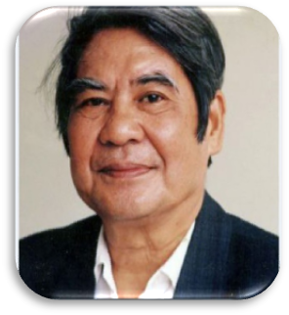
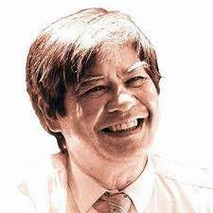
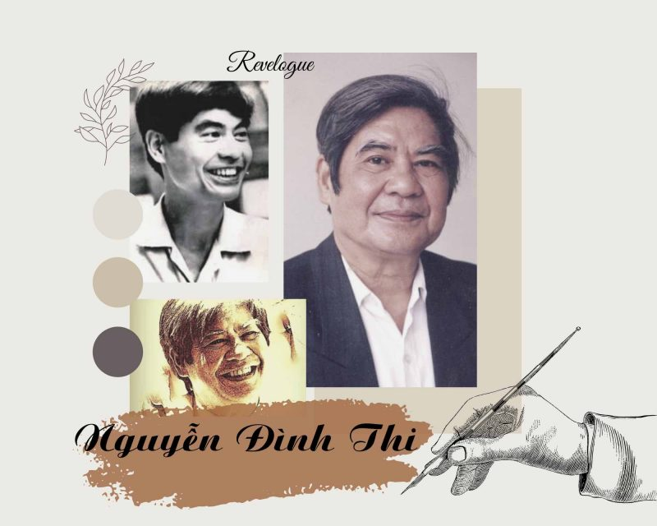
2. Tác giả Nguyễn Đình Thi

Slide 8






Trò chơi
“Giải mã tác giả văn học”

Slide 9


CỐ LÊN!

Slide 10



Slide 11






1. Nguyễn Đình Thi sinh ra ở đâu?
HU HU...
A. Hà Nội.
C. Viêng Chăn.
B. Luông Pha Băng.
D. Băng Cốc

Slide 12
2. Thông tin nào sau đây chưa chính xác về tác giả Nguyễn Đình Thi?
HU HU...
C. Nguyễn Đình Thi là một nghệ sĩ đa tài : một nhà văn, nhà thơ, nhà phê bình.
A. Ông sinh năm 1924
B. Là nhà thơ trưởng thành trong kháng chiến chống Mĩ.
D. Ông từng là Tổng thư kí hội nhà văn Việt Nam.

Slide 13
3. Phong cách thơ của Nguyễn Đình Thi là:
HU HU...
A. Thơ ông tự do, phóng khoáng mà vẫn hàm súc, sâu lắng, suy tư và có nhiều tìm tòi theo hướng hiện đại.
C. Thơ giàu chất suy tư, xúc cảm dồn nén. Mang màu sắc trữ tình chính luận.
B. Thơ luôn hướng đến cái chung với lẽ sống lớn, tình cảm lớn, niềm vui lớn của con người cách mạng, của cả dân tộc.
D. Thơ mang cảm xúc chân thành, chất phác, lời thơ toát lên một nét riêng biệt trong suy tư và diễn đạt của người miền núi.

Slide 14
4. Hình tượng thơ xuyên suốt trong thơ Nguyễn Đình Thi là gì?
HU HU...
A. Hình tượng người phụ nữ.
C. Hình tượng đất nước và con người Việt Nam.
B. Hình tượng người nông dân yêu nước.
D. Hình tượng người lính.

Slide 15
5. Đâu không phải là tác phẩm thơ của
Nguyễn Đình Thi?
HU HU...
A. Đất nước
C. Ngọn đèn đứng gác
B. Việt Nam quê hương ta
D. Lá đỏ

Slide 16



Chuyên mục “Người nổi tiếng”
Đóng vai phỏng vấn 1 MC – 1 HS để tìm hiểu về cuộc đời, sự nghiệp của nhà thơ Nguyễn Đình Thi.
+ Thân thế, sự nghiệp
+ Vị trí văn học
+ Phong cách viết
+ Tác phẩm chính

Slide 17

- Nguyễn Đình Thi (1924–2003), quê ở Hà Nội.
- Là người đa tài: vừa sáng thơ, vừa viết truyện, tiểu luận, soạn kịch, nhạc nhưng thành công nhất là thơ.
- Thơ ông tự do, phóng khoáng, đồng thời cũng hàm súc, giàu chất suy tư, dạt dào cảm xúc yêu nước.

Slide 18
- Các tác phẩm chính:
+ Truyện, văn xuôi: Xung kích (1951); Thu đông năm nào (1954); Bên bờ sông Thao (tập truyện ngắn, 1957); Cái Tết của mèo con (truyện thiếu nhi, 1961);…
+ Tiểu luận: Mấy vấn đề văn học (1956); Công việc của người viết tiểu thuyết (1964)
+ Thơ: Người chiến sĩ (1958); Bài thơ Hắc Long (1958); Dòng sông trong xanh (1974); Đất nước (1948 - 1955); Việt Nam quê hương ta;
+ Kịch: Con nai đen (1961); Nguyễn Trãi ở Đông Quan (1979); Người đàn bà hóa đá (1980);…

Slide 19
- Được nhà nước phong tặng Giải thưởng Hồ Chí Minh về văn học nghệ thuật đợt I năm 1996

Slide 20
2. Bài thơ Lá đỏ
a. Hoàn cảnh sáng tác
Được sáng tác vào tháng 12/1974 – thời điểm cuộc kháng chiến chống Mỹ đang bước vào giai đoạn cuối, toàn quân và dân ta dồn sức cho tiền tuyến.

Slide 21
b. Đặc điểm về thể thơ của bài thơ
* Thể thơ: Tự do
* Đặc điểm của thể thơ tự do được thể hiện qua bài thơ
- Số tiếng trong một dòng: tự do, linh hoạt, dòng sáu tiếng, dòng bảy tiếng.
- Số dòng trong mỗi khổ: Bốn khổ, số dòng linh hoạt trong mỗi khổ.
- Gieo vần: hai khổ đầu gieo vần chân và vần liền (gió - đỏ, đường - hương - trường); hai khổ cuối không gieo vần.
- Nhịp thơ: Nhịp thơ linh hoạt, phù hợp với cảm xúc của nhà thơ cũng như đối tượng miêu tả: dòng ngắt nhịp 2/2/2, dòng ngắt nhịp 4/3, dòng ngắt nhịp 3/3,...

Slide 22
d. Bố cục
c. Nhân vật trữ tình
Nhân vật trữ tình là một người lính trên đường hành quân thần tốc vào chiến trường, chuẩn bị cho chiến dịch mùa xuân năm 1975.
- Bốn câu đầu: Cuộc gặp gỡ trên đỉnh Trường Sơn.
- Bốn câu sau: Cuộc chia tay trên đỉnh Trường Sơn.
Bài thơ kể lại cuộc gặp gỡ giữa người lính với một cô thanh niên xung phong đang làm nhiệm vụ trên tuyến đường Trường Sơn.

Slide 23
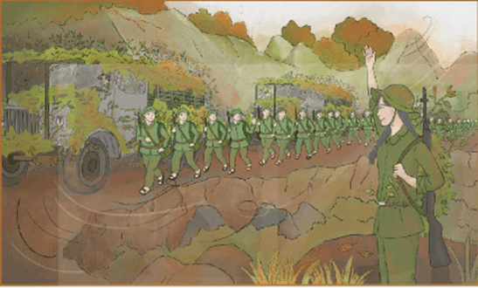
II. TÌM HIỂU VĂN BẢN
1. Cuộc gặp gỡ và chia tay trên đỉnh Trường Sơn

Slide 24
Mật thư 1_ PHT 1.1: Không gian rừng Trường Sơn
1. Tìm các chi tiết miêu tả không gian gặp gỡ - rừng Trường Sơn. | ………………
2. Nhận xét về khung cảnh Trường Sơn. Không gian đó giúp em hiểu gì về bối cảnh lịch sử, về những con đường hành quân ra trận những năm chiến tranh? | ………………

Slide 25
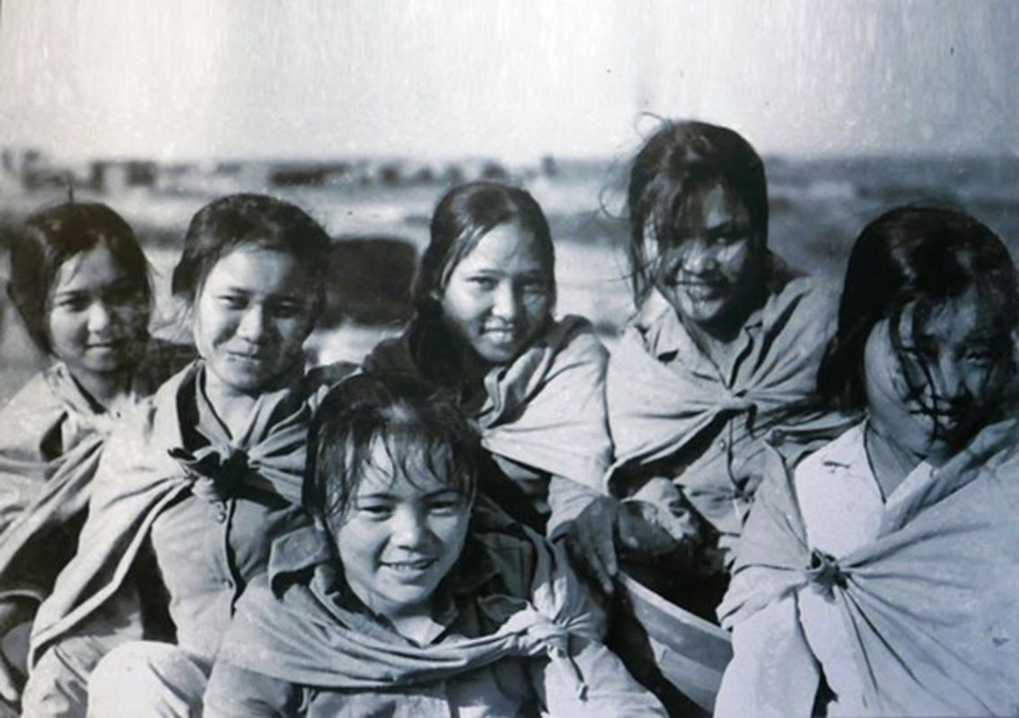
1.1. Không gian gặp gỡ - rừng Trường Sơn
- Hình ảnh
+ Đỉnh Trường Sơn lộng gió – không gian trên cao
+ Rừng lạ ào ào lá đỏ
+ Bụi nhòa trời lửa
- Ý nghĩa: Khung cảnh thiên nhiên Trường Sơn góp phần gợi lên bối cảnh lịch sử hào hùng của những năm tháng chống Mỹ ác liệt khi cả nước đang dồn sức cho tiền tuyến, quyết tâm thống nhất đất nước.

Slide 26
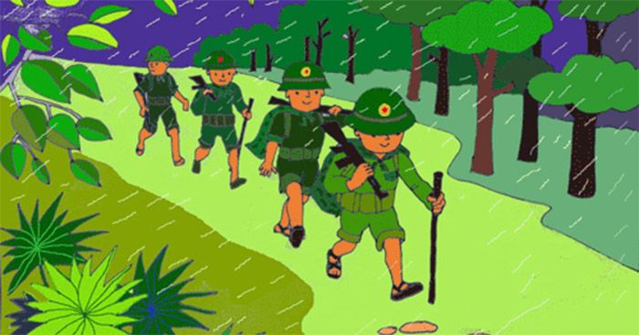
1.2. Vẻ đẹp con người nơi Trường Sơn
*Hình ảnh đoàn quân ra trận: “Đoàn quân vẫn đi vội vã”
- Nhịp thơ 2/2/2 → Gợi lên những bước chân nhanh, mạnh, dồn dập, dứt khoát của những người lính.
- Từ láy “vội vã” làm nổi bật tinh thần khẩn trương, tranh thủ từng phút giây hành quân.

Slide 27
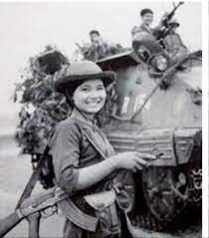
﻿* Hình ảnh người em gái tiền phương
- Tư thế, trang phục: Em đứng bên đường như quê hương; Vai áo bạc quàng súng trường
→ Gợi hình ảnh của cô gái thanh niên xung phong vừa thân thương, dịu dàng, gần gũi, giản dị; vừa kiên cường, dũng cảm, vững vàng khi làm nhiệm vụ.

Slide 28
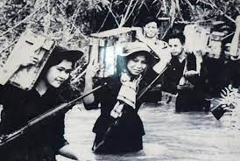
Hình ảnh so sánh: “em gái tiền phương” được so sánh “như quê hương”.
→ Vẻ đẹp của người em gái tiền phương trở thành biểu tượng của quê hương, đất nước.

Slide 29
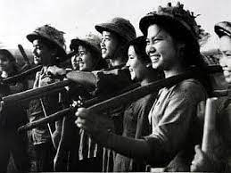
- Tình cảm của người lính đối với em gái tiền phương:
+ Ngắt nhịp 4/3 ở dòng thơ “Em đứng bên đường/ như quê hương”→Nhấn mạnh niềm mến thương, tâm trạng xúc động của người lính khi gặp lại quê hương qua hình ảnh người em gái tiền phương.
+ Yêu mến, tự hào về những người vô danh đã và đang dồn sức cho cuộc chiến cuối cùng, âm thầm cống hiến, hi sinh thẩm lặng cho Tổ quốc,...

Slide 30
1.3. Lời hẹn khi chia tay
“Chào em em gái tiền phương
Hẹn gặp nhé giữa Sài Gòn”
- Cuộc gặp gỡ giữa người lính và cô gái thanh niên xung phong chỉ diễn ra trong chốc lát.
- Lời chào thay lời hứa hẹn sẽ gặp lại nhau giữa Sài Gòn khi nước nhà đã hoàn toàn độc lập, thống nhất.
- Niềm tin của người lính dựa trên cơ sở thực tế vững chắc, đó là sự đồng lòng quyết tâm dồn sức mạnh toàn quân, toàn dân vào cuộc chiến.

Slide 31
2. Mạch cảm xúc, ý nghĩa nhan đề, cảm hứng chủ đạo
* Mạch cảm xúc của nhân vật trữ tình
Mến thương người em gái nhỏ.
Yêu mến, tự hào về những người anh hùng vô danh; biết ơn những cống hiến, hi sinh lớn lao, thẩm lặng của hàng triệu người con cho Tổ quốc.
Niềm tin mãnh liệt vào chiến thắng cuối cùng của cuộc kháng chiến.

Slide 32
* Ý nghĩa nhan đề Lá đỏ
- Mỗi chiếc lá gợi liên tưởng tới một cá nhân, cả rừng lá đỏ ào ào gợi lên hình ảnh hào hùng của cả dân tộc, đất nước.
- Tô đậm hình ảnh lá đỏ, nhà thơ như muốn nhấn mạnh vai trò, ý nghĩa sự đóng góp của mỗi cá nhân vào thắng lợi vĩ đại của cuộc chiến tranh nhân dân.

Slide 33
*Cảm hứng chủ đạo
Ngợi ca tinh thần yêu nước, những đóng góp lớn lao của những người anh hùng chưa biết tên.

Slide 34

III. TỔNG KẾT
1. Đặc sắc nghệ thuật
2. Đặc sắc nội dung
- Bài thơ viết theo thể tự do.
- Giọng thơ hào hùng, nhịp thơ chắc khỏe.
- Hình ảnh thơ mang sức khái quát cao.
- Bài thơ tái hiện cả một cuộc hành quân vĩ đại của dân tộc ta trong cuộc chiến tranh nhân dân bảo vệ Tổ quốc.
- Ngợi ca tinh thần yêu nước, những đóng góp lớn lao của những người anh hùng chưa biết tên.

Slide 35










HOẠT ĐỘNG 3 LUYỆN TẬP

Slide 36
Bài tập 1. HS vẽ sơ đồ tư duy thể hiện các hình ảnh chính trong bài thơ Lá đỏ.

Slide 37
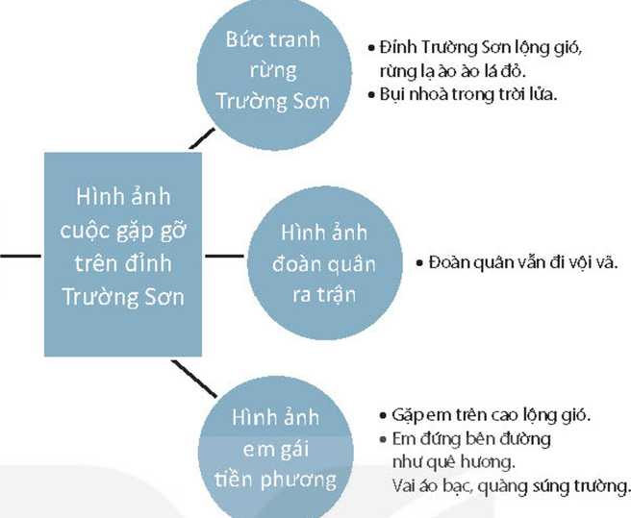

Slide 38
Bài tập 2. Viết đoạn văn (7 – 9 câu) trình bày suy nghĩ về hình ảnh “em gái tiền phương” trong bài thơ.

Slide 39
Bảng kiểm kĩ năng viết đoạn văn

Slide 40
STT | Tiêu chí | Đạt | Chưa đạt
1 | Đảm bảo hình thức đoạn văn với dung lượng khoảng 7 – 9 câu.
2 | Đoạn văn đúng chủ đề: suy nghĩ về hình ảnh “em gái tiền phương” trong bài thơ: - Hình ảnh “em gái tiền phương” được khắc họa qua những chi tiết nào? - Qua những chi tiết đó, hình ảnh “em gái tiền phương” hiện lên như thế nào? - Ý nghĩa của hình ảnh “em gái tiền phương”?
3 | Đoạn văn đảm bảo tính liên kết giữa các câu trong đoạn văn.
4 | Đoạn văn đảm bảo về yêu cầu về chính tả, cách sử dụng từ ngữ, ngữ pháp.

Slide 41
HOẠT ĐỘNG 4
VẬN DỤNG

Slide 42
1. Bài tập 1: Chia sẻ
Yêu cầu: Qua bài thơ Lá đỏ (Nguyễn Đình Thi), em rút ra thông điệp ý nghĩa gì cho bản thân?

Slide 43
2. Bài tập 2: Dự án đọc hiểu VB
Nhóm 1: Tập làm hoạ sĩ, nhạc sĩ
Yêu cầu: HS vẽ tranh minh hoạ nội dung bài thơ hoặc phổ nhạc cho bài thơ.
Nhóm 2: Tập làm hoạt cảnh
Yêu cầu: HS có thể làm nhạc kịch/ tiểu phẩm ngắn để minh hoạ cho văn bản thơ.

Slide 44
1. Bài tập 1: Thông điệp rút ra từ văn bản
- Mỗi người cần có ý thức trách nhiệm đối với đất nước, sẵn sàng cống hiến hết mình cho đất nước.
- Niềm tin và hi vọng là động lực làm nên sức mạnh to lớn giúp ta vượt qua mọi khó khắn, rào cản.
- Cần biết ơn đối với thế hệ đi trước – những người anh hùng đã không tiếc tuổi xuân, cống hiến và hi sinh vì độc lập, tự do cho dân tộc.

Slide 45
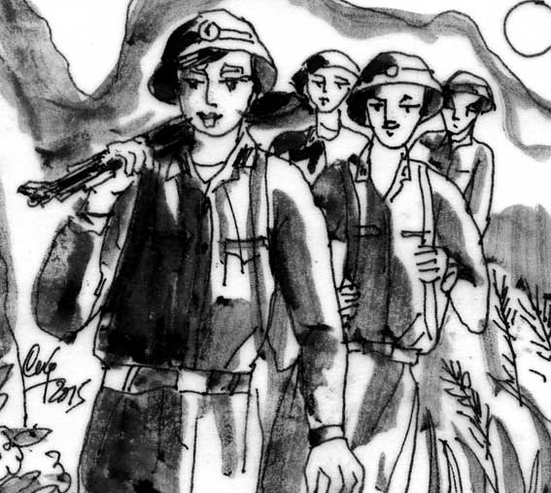
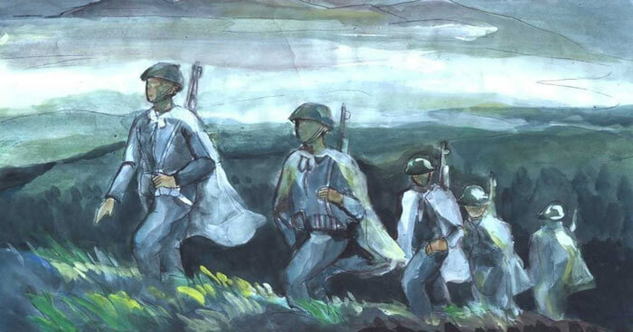
2. Bài tập 2: HS tiếp nối dự án mà GV đã giao từ sau khi đọc hiểu VB “Đồng chí” (Chính Hữu).

Slide 46
THANK YOU

